Slide 1
Математические основы Баз данных
Лекция 0: Обзор курса
Баканчев Никита Иванович

Slide 2
1. Введение, административные и технические вопросы

Slide 3
Описание раздела
Мотивация по изучению БД
Административные вопросы
Обзор курса
Обзор технологий, которые будут использоваться в курсе

Slide 4
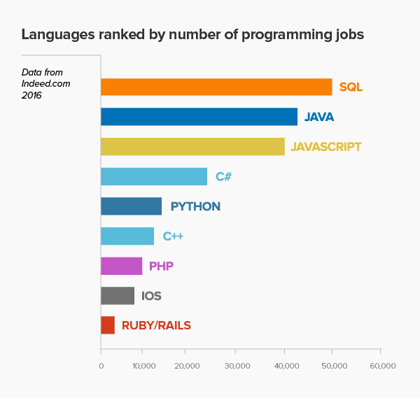
Почему стоит изучить базы данных

Slide 5
Почему стоит изучить базы данных
Сейчас количество данных резко увеличивается, поэтому важно разбираться в структуре обработки данных, а также наборе инфраструктуры.
Тема баз данных содержит очень много фундаментальных идей из Computer Science

Slide 6
О чем этот курс (и чего не будет)
Рассмотрим основы управления данными (data management)
Как разрабатывать базы данных, осуществлять запросы к ним, строить приложения над ними
Как “дебажить”, если что-то пойдет не так
Не о том, как стать DBA или как правильно работать с определенной базой данных
Рассмотрим как работают системы управления базами данных
Также затронем математические основы
Не рассматриваем, как строить СУБД с точки зрения деталей кода, однако обсудим основные проблемы на высоком уровне

Slide 7
Принцип работы
Код выкладывается на github:
https://github.com/bakanchevn/Databases_Autumn_2020
Лекции выкладываются:

Slide 8
Контакты
Email: bakanchev@mirea.ru, bakanchevn@gmail.com

Slide 9
Правила Игры
В этом семестре зачет, в следующем экзамен
В этом семестре 4 практические задания, при сдачи всех 4 – зачет автоматом, при сдаче 2 – допуск к зачету.
Сдача практических заданий осуществляется в компьютерном классе, я могу дать дополнительное задание или задать вопрос по коду

Slide 10
Лекции и литература
Лекционные слайды покрывают большинство материала, который мы будем проходить
Старайтесь повторять материал: через лекции, домашнее задание, рабочие материалы в классе

Slide 11
Как просить о помощи
Осуществить поиск проблемы в интернете
Спросить одногруппников
Если не было, то написать мне:
Что вы пытались сделать?
Какие шаги были сделаны успешно?
Что не работает по вашему мнению?
Какая ошибка появляется?
При написании письма просьба поддерживаться цифрового этикета.

Slide 12
Обзор курса

Slide 13
Обзор курса.
Основы: Реляционная модель данных и SQL
Лекции 1-2
Как управлять данными с помощью SQL
Формальное описание реляционных языков
Лекция 3-4
Проектирование баз данных, нормальные формы
Лекция 5-6
Проектирование приложений
Лекция 7
Введение в Big Data и аналитику данных
Лекция 8

Slide 14
Обзор технологий курса

Slide 15
Обзор технологий курса
Python 3
Sqlite + иногда озвучиваем детали для Oracle, SQL Server и PostgreSQL. Постараюсь подготовить докер образы для open source БД.
Jupyter Notebook

Slide 16
Литература

Slide 17
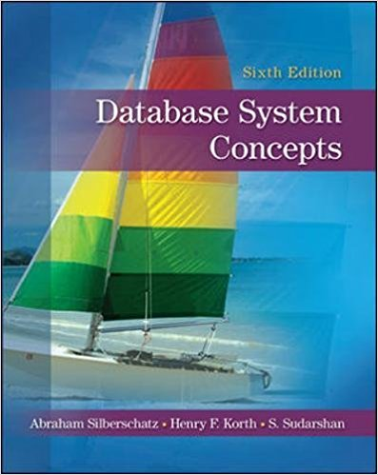
Database System Concepts
Avi Silberschatz, Henry F. Korth, S. Sudarshan
Database System Concepts, Sixth Edition
Появилась новая версия

Slide 18

SQL Полное руководство
Оппель Эндрю Дж., Вайнберг Пол Н., Грофф Джеймс Р.
SQL. Полное руководство

Slide 19

Введение в системы баз данных
К. Дж. Дэйт
Введение в системы баз данных

Slide 20

Системы баз данных. Полный курс
Системы баз данных. Полный курс
Джеффри Д. Ульман, Дженнифер Уидом, Гектор Гарсиа-Молина

